Slide 1

Исполнение бюджета
муниципального образования
город Набережные Челны за 2024 год
Мулюкова Светлана Рафаильевна
Заместитель Руководителя Исполнительного комитета,
начальник управления финансов

Slide 2


Доходы бюджета
города Набережные Челны

Slide 3
Собственные доходы бюджета
города Набережные Челны

Slide 4
Налоговые доходы бюджета
города Набережные Челны
441 млн
1 333 млн
7 099 млн

Slide 5
Поступление
налога на доходы физических лиц

Slide 6
Поступление налогов на совокупный доход

Slide 7
Имущественные налоги

Slide 8
Имущественные налоги
Наименование | Количество налогоплательщиков |  | Отклонение
 | 2023 год | 2024 год
Транспортный налог | 136 485 | 139 026 | + 2 541
Земельный налог | 14 351 | 15 629 | + 1 278
Налог на имущество физических лиц | 278 498 | 285 836 | + 7 338
ИТОГО: | 429 334 | 440 491 | + 11 157
Количество строений и сооружений | 210 443 | 220 983 | + 10 540

Slide 9
Поступление неналоговых доходов (млн рублей)

Slide 10
Безвозмездные поступления

Slide 11
Задолженность в консолидированный бюджет Республики Татарстан (млн руб.)

Slide 12
Расходы бюджета города Набережные Челны

Slide 13
Основные направления остатков на начало года, дополнительных доходов и МБТ (млн рублей)
№ | Наименование | Сумма
1. | Оказание социальных мер поддержки детей военнослужащих - участников специальной военной операции, детей инвалидов и многодетных семей (организация бесплатного питания, освобождение от родительской платы за содержание детей) | 151
2. | Проведение антитеррористических, противопожарных мероприятий и текущего ремонта муниципальных организаций | 336
3. | Возмещение недополученных доходов транспортным предприятиям за перевозку пассажиров городским транспортом | 338
4. | Содержание объектов городской инфраструктуры и благоустройство города | 509
5. | Трудоустройство подростков в каникулярное время и организация летнего отдыха детей | 41
6. | Повышение заработной платы работникам социальной сферы | 1 021

Slide 14
Экономическая структура бюджета города за 2024 год

Slide 15
Структура учреждений города Набережные Челны
№ | Наименование | Количество учреждений | Количество детей
1. | Общее образование | 70 | 71 725
2. | Дошкольное образование | 131 | 28 749
3. | Дополнительное образование | 23 | 22 619
4. | Спортивные школы | 17 | 7 965
5. | Молодежная политика | 9 | -
6. | Культура | 14 | -
ИТОГО: |  | 264

Slide 16
Функциональная структура бюджета города (млн руб.)
№ | Наименование | Исполнение за 2022 год | Исполнение за 2023 год | Исполнение за 2024 год | % исполнения 2024 г. к 2023 г.
1. | Общее образование | 4 972 | 5 580 | 7 054 | 126
2. | Дошкольное образование | 4 199 | 4 650 | 4 952 | 106
3. | Дополнительное образование | 821 | 940 | 1 060 | 113
4. | Спортивные школы | 747 | 920 | 789 | 86
5. | Молодежная политика | 292 | 360 | 386 | 107
6. | Культура | 461 | 620 | 665 | 107
ИТОГО: |  | 11 492 | 13 070 | 14 906 | 114

Slide 17
Расходы бюджета по отраслям «Национальная экономика» и «Охрана окружающей среды» (тыс. руб.)
Наименование | Год
 | 2022 | 2023 | 2024
1. «Национальная экономика», в том числе: | 687 624 | 1 265 032 | 1 382 647
Автомобильный транспорт | 65 693 | 447 053 | 449 017
Дорожное хозяйство | 585 287 | 738 373 | 872 296
Проектные работы, землеустройство и землепользование | 23 346 | 66 587 | 47 896
Предупреждение и ликвидация болезней бездомных животных, их лечение | 12 807 | 12 916 | 13 199
Содержание и ремонт гидротехнических сооружений | 491 | 103 | 239
2. «Охрана окружающей среды» природоохранные мероприятия | 4 692 | 5 860 | 5 864

Slide 18
Расходы бюджета по отрасли
«Жилищно-коммунальное хозяйство»

Slide 19
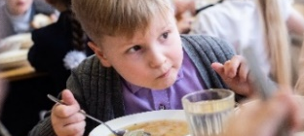
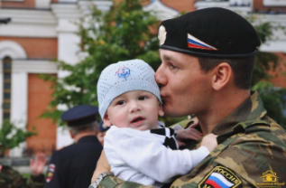

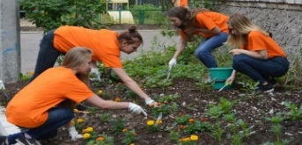
Финансирование социальных расходов (млн руб.)
Наименование расходов | Год
 | 2022 | 2023 | 2024
 | 425,0 | 529,6 | 537,0
 | 66,1 | 81,8 | 78,3
 | 78,1 | 83,0 | 81,9
 | 12,7 | 13,7 | 32,4
бесплатное питание обучающихся
освобождение от родительской платы за содержание детей, посещающих детские сады, военнослужащих, участвующих в СВО и возмещение части родительской платы прочей льготной категории граждан
содержание детей в семье опекуна и приемной семье
трудоустройство подростков в каникулярное время

Slide 20



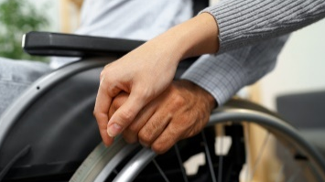

Финансирование социальных расходов (млн руб.)
Наименование расходов | Год
 | 2022 | 2023 | 2024
 | 122,9 | 151,5 | 159,5
 | 3,2 | 5,2 | 5,1
 | 15,0 | 20,0 | 20,0
 | 5,5 | 5,7 | 6,9
 | 11,3 | 14,6 | 8,4
удешевление стоимости путевок в загородные и пришкольные лагеря
банные услуги льготной категории населения
перевозка в сады-огороды
проведение мероприятий, посвященных памятным датам
обеспечение жильем молодых семей

Slide 21
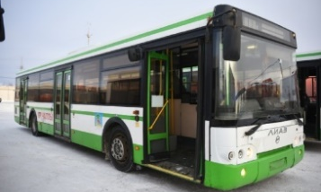

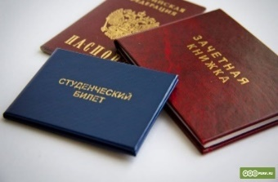

Финансирование социальных расходов (млн руб.)
Наименование расходов | Год
 | 2022 | 2023 | 2024
 | 34,6 | 45,4 | 46,7
материальная выплата врачам | 12,4 | 10,0 | 12,0
стипендии студентам ВУЗ | 7,7 | 9,0 | 9,1
целевое обучение студентов по специальности «Преподавание в начальных классах» | 1,6 | 1,5 | 1,4
компенсация расходов общественного транспорта отдельным категориям граждан

Slide 22
Параметры бюджета города (тыс. руб.)
Первоначально утвержденный бюджет
на 2024 год
Исполнение за
2024 год
Рост
ДОХОДЫ
РАСХОДЫ
16 093 253,96
16 093 253,96
ДОХОДЫ
ДОХОДЫ
  22 025 069,08
  5 931 815,12 (+36,9%)
РАСХОДЫ
РАСХОДЫ
  21 840 518,41
  5 747 264,45 (+35,7%)

Slide 23
Исполнение бюджета
муниципального образования
город Набережные Челны за 2024 год
Мулюкова Светлана Рафаильевна
Заместитель Руководителя Исполнительного комитета,
начальник управления финансов

